Slide 1
工程经济与伦理
梁合兰
计算机科学与技术学院
Notes:
*

Slide 2
第8章 工程项目的经济分析
学习要点
财务分析、经济分析的概念与区别
费用效益分析原理
经济效益和经济费用的识别与估算
影子价格概念、各类影子价格的计算方法
费用效益分析指标
费用效果分析

Slide 3
8.1 财务分析与经济分析
项目经济分析：是按照资源合理配置的原则，从国家整体角度考察项目的效益和费用，通过计算项目对国民经济的净贡献，评价项目的经济合理性。
经济分析与财务分析有许多不同之处：
  （1）评价角度与目标不同
  （2）费用和效益的含义和范围划分不同
  （3）使用价格不同
  （4）使用的参数不同

Slide 4
（1）评价角度与目标不同
财务分析
  站在项目自身的角度，衡量和计算一个投资项目为企业带来的利益，评价项目在财务上是否有利可图；
  主为企业的投资决策提供依据
  VS.
经济分析
  站在国民经济整体的角度，计算和分析投资项目为国民经济所创造的效益和所做出的贡献，评价项目在经济上的合理性。
  为政府的宏观投资决策提供依据。社会分析站在社会整体的角度，分析项目对社会目标的贡献，社会目标主要指经济增长、收入分配、就业、环境和技术进步等。

Slide 5
（2）费用和效益的含义和范围划分不同
财务分析
  以项目为界，以项目给企业带来的直接收入和企业为该项目的支出确定项目的财务效益和费用，所以在判断费用、收益的计算范围时只计入企业的支出和收入。
  那些虽由项目实施所引起但不为企业所支付或获取的费用及收益则不是项目的财务效益和费用，不予计算。
  VS.
经济分析
  以整个国家的经济为边界，以项目给国家带来的效益和项目消耗国家资源的多少来考察项目的效益和费用。
  只要是项目在客观上引起的效益和费用，不管最终由谁来获得和支付，均作为投资项目的效益和费用。

Slide 6
（3、4） 使用价格、使用的参数不同
（3）使用价格不同
财务分析
  采用现实预测的市场价格，因为其评价结果要求能反映项目实际发生的情况。
经济分析
  采用的是人为确定的、反映资源合理运用的价格，即影子价格。
（4）使用的参数不同（汇率、利率、折现率等）
财务分析
  上述各参数根据不同行业的不同企业，以及企业条件、企业环境自行选定。
经济分析
  上述各项均采用国家统一测定的通用参数。

Slide 7
项目结论分析
项目经济分析使用的方法
  费用效益分析（Cost Benefit Analysis）
  费用效果分析（Cost Effectiveness Analysis）
  项目经济分析的计算原则与前几章没有什么不同，但强调：
  项目所得是指项目的社会效益而不是财务分析中的投资收益；
  项目所失是指社会的费用而不是财务的支出。

Slide 8
项目结论分析
从原则上说，资源的配置应从国家利益出发追求其合理性。
当财务分析与经济分析结论不一致时，应以经济分析结论为主！
  一般来说，财务分析与经济分析结论均可行的项目，应予通过。
  经济分析结论不可行的项目应予否定。
  对某些国计民生急需的项目，如其经济分析合理，而财务分析不可行，应重新考虑方案，必要时也可向主管部门提出采取相应经济优惠措施的建议，使项目具有财务上的生存能力。

Slide 9

项目经济分析使用的方法
财务分析与经济分析不一致的原因：市场失灵。
市场失灵主要有以下几个原因：
（1）外部性
（2）垄断
（3）公共物品
（4）分配不公平
市场失灵：是指市场在资源配置上的低效率。市场本身不是万能的，存在自身无法克服的缺陷，从而不能实现资源配置的最优效率。
市场失灵怎么办？

Slide 10
政府干预项目
由于存在市场失灵，因此存在相应的政府干预！
特别是对下列项目，有必要用费用效益分析或费用效果分析方法做经济分析，以得出符合国家和社会利益的结论。
① 公共项目和一般的社会事业项目。
② 外部效果较为显著的项目
③ 主要产出品价格受政府控制的项目
④ 主要投入产出品受关税与非关税保护的项目
⑤ 关注弱势群体的项目，如扶贫、增加就业项目
⑥ 其他关系国计民生的大型项目

Slide 11
8.2 费用效益分析
8.2.1 费用效益分析原理
费用效益分析接受了潜在的帕累托准则
  社会的效益和费用是社会成员的效益和费用的加总。
  个人的效益以个别人对物品的支付意愿来衡量。
  费用的定义是与效益的定义相一致的，即把费用定义为效益的“牺牲”。
1844年，法国工程师杜比特（Jules Dupuit）发表了题为《公共工程项目效用的测算》的论文。在该文中，杜比特提出消费者剩余的概念，并采用支付意愿来度量公共工程的效益。

Slide 12
支付意愿和消费者剩余
支付意愿=
+
支付意愿（Willingness to Pay，简称WTP）：是指消费者愿意为某一最终产品或服务支付的金额。
消费者剩余 =
实际支付=
D
消费者剩余 (Consumer Surplus)：
消费者购买一定数量商品时，实际愿意支付的货币量与实际支付的货币量之间存在的差额。
E
P
O
Q

Slide 13
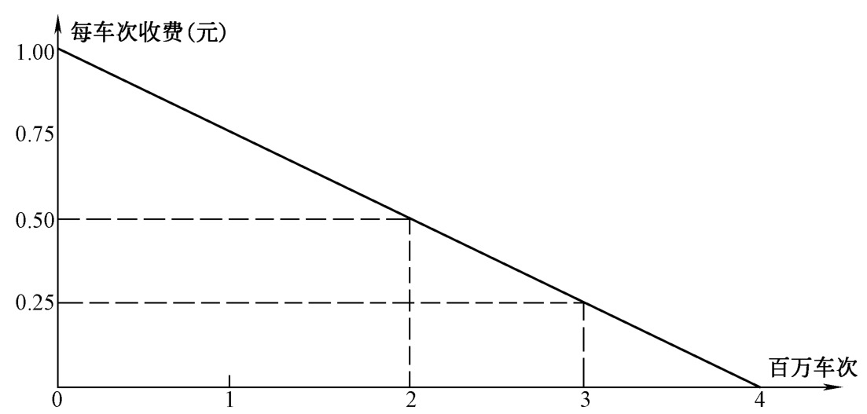
8.2 费用效益分析
桥建成后每年的交通需求曲线。纵坐标为过桥费，横坐标为过桥车次。假定公用事业局能借到的资金年利息率是5%，桥可以无限期地用下去，经常性费用可忽略不计。
图8-1 杜比特建桥问题

Slide 14
企业角度
假定收费0.50元/次，车流量200万
每年的收益：200*0.5=100万
收益现值：100/5%=2000万
当 时，
所以上式可变为
社会角度
  杜比特当时极力反对这种算法。他认为，站在整个社会的立场，建桥后对整个社会带来的效益应该是需求曲线下面的面积。只要不引起过桥时的交通拥挤，应该免费开放，这样可使通过的车次最多
  假定免费后车流量400万
每年的支付者剩余：400*1*0.5=200万
收益现值：200/5%=4000万

Slide 15
费用效益分析与财务分析的重大区别
按照企业收益最大化原则：
  过桥费应定在0.50元，此时收益最大
  （100万元），
  总效益（WTP）只有1/2×（1.00+0.50）×200=150万元。
  其中100万元表现为企业（公用事业局）的效益，另外50万元为消费者剩余。
按照费用效益分析中的效益最大化原则：
  过桥费不收，每年效益200万元。
  此时企业收益为零，效益全部表现为消费者剩余。

Slide 16
费用效益分析与财务分析的重大区别
只有在下列情况下，公用事业局才应该收费：
  ① 为了限制桥上车辆的通过数量；
  ② 当局要通过这种方法回收资金。
例：假定决定收费0.25元，此时桥的每年总效益表现为两部分：
  第一部分是政府的票价收入，为0.25×300=75（万元）；
  第二部分是过桥者的消费者剩余，为1/2×0.75×300=112.5（万元）；
  总计效益为187.5万元（75+112.5）。

Slide 17
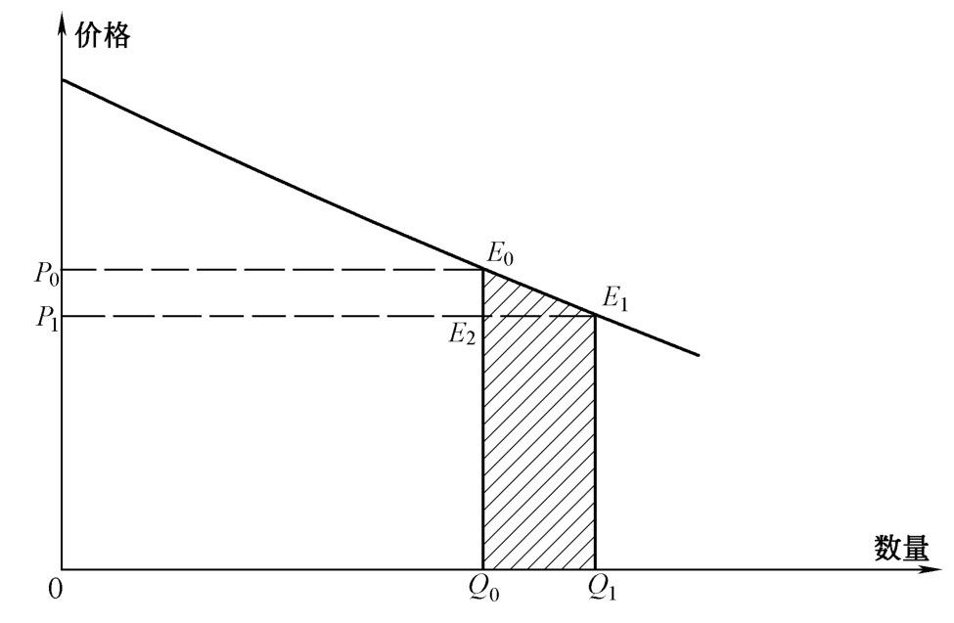
新增支付意愿
在通常情况下，项目提供的产品或服务原来就已经存在，项目实施只是增加同类的产品或服务，因此，其效益只是新增的支付意愿。当实际观察到的价格正好是原来的边际效益时，那么可以用价格作为计算效益的基础。
图8-2 新增支付意愿
新增支付意愿

Slide 18
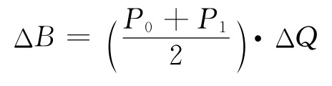
新增支付意愿
原来已有的产品供应量是Q₀，项目投产后，新增产量为ΔQ，则总供应量为Q₁=Q₀+ΔQ， P₀与P₁表示产品发生增量前后的价格。
新增效益就是面积E₀Q₀Q₁E₁。
当ΔQ不大时，可以认为需求曲线E₀E₁近似为直线，新增效益ΔB可表示为：
当ΔQ很小，或者需求的价格弹性很大时，新增效益ΔB近似地等于收益，即。
ΔB ≈ P₁·ΔQ

Slide 19
8.2.2 效益和费用的识别与界定
8.2.2识别
8.2.3估算
8.2.4评价
效益和费用的识别与界定也需根据有无对比原则，追溯出项目方案在建设和运营过程中对社会经济的最终影响。
计为效益的情况有：增加消费者消费、享用或各种愿意支付之满足，或降低人们费用或支出，或替代其他项目产出而节省的社会费用，或减少资源耗费而节约的成本。
计为费用的情况有：增加社会资源的耗用或占用，或挤占消费者消费、享用，或减少各种愿意支付之满足，等等。
识别经济效益和经济费用是比较困难的一件事，
  除了直接识别和估计外，
  有些项目也可从财务效益和费用的预测基础上着手，并做一些调整：增加和剔除一些费用和效益。

Slide 20
8.2.2 效益和费用的识别与界定
建设工程项目直接费用和直接效益
国民经济效益
国民经济费用
项目对国民经济 所作的贡献
国民经济为项目 所付出的代价
直 接 效 益
间 接 效 益
直 接 费 用
间 接 费 用
间接效果
直接效果
识别原则：
凡项目对国民经济所作的贡献，均计为项目的效益，凡国民经济为项目付出的代价，均计为项目的费用，费用和效益可分为直接费用、直接效益、以及间接费用，间接效益。

Slide 21
8.2.2 效益和费用的识别与界定
直接效益 | 直接费用
由项目产出物直接生成，并在项目范围内计算的经济效益。 | 项目使用投入物所形成，并在项目范围内计算的费用。
→ 增加项目产出物或者服务的数量以满足国内需求的效益； | →其他部门为本项目提供投入物，需要扩 大生产规模所耗用的资源费用；
→替代效益较低的相同或类似企业的产出物或者服务，使被替代企业减产（停产）从而减少国家有用资源耗费或者损失的效益； →增加出口或者减少进口从而增加或者节支的外汇等； | →减少对其他项目或者最终消费投入物的供应而放弃的效益； →增加进口或者减少出口从而耗用或者减少的外汇等。
→特殊效益：交通、教育、医疗等项目对社会影响。

Slide 22
8.2.2 效益和费用的识别与界定
(1) 间接效益和间接费用
间接效益
间接效益（亦称外部效益）是指由项目引起的但在直接效益中未得到反映的那部分效益。
实例：
 建设一个钢铁厂的同时, 又修建了一套厂外运输系统, 它除了
为钢铁厂服务外，还使当地的工农业生产和人民生活得益。
 城市地铁建设，地铁沿线房地产升值, 但未能反映到地铁公 司的直接效益中，是地铁建设的外部效益。

Slide 23
8.2.2 效益和费用的识别与界定
间接费用
间接费用（亦称外部费用）是指由项目引起的,而在项目的直接费用中未得到反映的那部分费用。
实例：
工业项目产生的废水、废气和废渣引起的环境污染及对生态平
衡的破坏, 项目并不支付任何费用, 而国民经济付出了代价。
》 这种外部费用较难计算, 除按环保部门规定征收的排污费计算外，也可以用被污染的农作物和江河湖泊的水产品或森林的价值损失评估项目污染和对生态破坏所造成的损失
》 如果环境污染给国民经济造成的损失很明显, 且难以计量, 则可根据国家的控制污染要求进行定性分析

Slide 24
8.2.2 效益和费用的识别与界定
工程项目的外部效果通常有以下几种情况：
① 项目对环境的影响
如工业项目对环境造成的污染，对生态的破坏，应进行合理的定量计算和定性分析。当然有些项目可能含有环境治理工程，会对环境产生好的影响，则应计算项目的外部效果。
② 相邻效果
企业都不是孤立存在的，供应项目投入物的企业称为上游企业，使用项目产出物的企业称为下游企业。由于项目实施而带来的对上、下游企业的辐射效果也应计入项目的外部效果中。如项目的实施将促进其上游企业的发展，同时提供的新产品也会促进下游企业的发展。
③ 技术扩散效果
即由于某个项目率先采用了先进技术而带动了整个行业，甚至是全社会的技术推广。

Slide 25
8.2.2 效益和费用的识别与界定
(2) 消费者剩余
在有些情况下,一个项目不仅能够增加产品或服务的产出量,而且还可以降低消费者购买它们的价格.当一个项目降低了其产出物的价格时,就会有更多的消费者购买同样的产品,而原先的消费者现在支付较低的价格就可以购买同样的产品.按新的较低价格估算效益,会低估该项目对社会福利所做的贡献.如果该项目所创造的效益等于新数量与新价格的乘积,那么，这一估计值就忽略了消费者剩余.原则上讲,增加的消费者剩余应视为该项目效益的一部分.由项目所引起的直接产出物消费者剩余的减少是项目的经济费用.

Slide 26
2. 剔除的效益费用
转移支付
项目的某些财务收益和支出，从国民经济角度看，并没有造成资源的实际增加或 者减少，而是国民经济内部的“转移支付” 。
包括:

国家和地方政府的税收
 国内银行借款利息
 国家和地方政府给予项目的补贴
凡是转移支付都不计入收益或费用!
如果以项目的财务评价为基础进行国民经济评价时，应从财务效益与费用中剔除在国民经济评价中计做转移支付的部分。

Slide 27
2. 剔除的效益费用
钱币(Pecuniary)效益和费用
钱币效益和费用的产生是因为相对价格发生了变化，而这种变化是由经济上公共服务的供给和资源需求模式的变化造成.一部分人的所得（或所失）的增加是由于其他人的所得（或所失）减少的缘故。这种变化不影响社会净效益和净费用发生变化。
应注意剔除项目的钱币效益!

Slide 28
效益和费用举例
例8-1 一个高等教育项目的费用效益识别.
效益：
毕业生的增量收入
间接效益(犯罪率的降低、出生率的下降)
费用：
投资费用(房屋建筑,设备等费用)
经常性费用
放弃的收入
剔除的效益费用(来自政府的转移支付、社会捐赠和学杂费)

Slide 29
效益和费用举例
效益:
车辆和人员通行时间的额外节省
车辆耗油和其他耗费的额外节省
间接效益(增加行车安全性,减少车祸损失;促进 邻近地区经济往来和经济发展)
费用:
投资费用(包括建筑工程费,勘察,设计成本,居民搬迁费,土地征用费等)
经常性费用(道路维修养护费用,管理费用)
间接费用(增加空气污染和邻近居民的噪声污染;给公路两侧居民相互通行增加不便(时间与费用增加))
剔除的效益费用(车辆通行缴费收入,增加公路沿线的房地产价值)

Slide 30
8.2.3 经济效益和费用的估算
8.2.3.1 估算原理
对于具有市场价值的费用和效益，应该以市场价格为基准进行估算，因为市场价格通常可以反映货物或劳务的机会成本。
对于不具有市场价格的费用和效益，可以采用支付意愿法或接受补偿意愿法来评估其经济价值。
  其中支付意愿法又包括显示偏好法和陈述偏好法。
  效益和费用计算的价格均为预测价格，其中不考虑价格总水平的变化。

Slide 31
8.2.3 经济效益和费用的估算
国民 经济 评价
财务 评价
市场价格体系
影子价格体系
由供求关系决定
客观反映产品（或服务）的真是价值与稀缺性
不完全是资源本身价值的反映
实现资源优化配置与有效利用
价格扭曲或价格失真

Slide 32
8.2.3 经济效益和费用的估算
影子价格的概念
影子价格是能够真实反映项目投入物和产出物真实经济价值的计算价格,也称为计算价格或经济价格。适用于没有市场价格或者价格不能反映货物的真正稀缺价值的情况.
由荷兰人·詹恩·丁伯根，前苏联人康托罗淮奇分别提出
影子价格反映在项目的产出上是一种消费者"支付意愿"，表示消费者愿意支付的价格。
影子价格反映在项目的投入上,是资源不投入该项目，而投在其他经济活动中所能带来的效益。
如何计算
项目国民经济评价原则上都应采用影子价格。

Slide 33
8.2.3 经济效益和费用的估算
在估算有市场价值的影子价格时，通常采用的做法是把项目的投入物和产出物分为外贸货物，非外贸货物，特殊投入物三类。
外贸货物：指项目生产或使用将直接或间接地影响国家进出口的货物。
非外贸货物：指其生产或使用将不影响国家进出口的货物。
特殊投入物：指劳动力,土地和自然资源等。

Slide 34
8.2.3 经济效益和费用的估算
外贸货物
直接进出口的货物
投入物：间接减少出口、增加进口
产出物：替代进口、间接增加出口
天然非外贸货物
地理位置所限，国内运费过高不能进行外贸的货物
受国际、国内贸易的限制不能外贸的货物
非外贸货物

Slide 35
8.2.3 经济效益和费用的估算
对于可外贸货物，寻找其口岸价，即以国际市场价格来替代影子价格。
对于非外贸货物，原则上以用户的“支付意愿”来确定。
价格合理的，或按国家统一价格定价，或按国内市场价格替代。
价格不合理的，用分解成本的办法，将财务价格调整为影子价格。

Slide 36
8.2.3.2 可外贸货物的影子价格
项目可外贸的产出或投入货物，因国内市场价格扭曲，其财务收入或支出不能反映项目效益和费用时，可以用同类货物的进出口平价作为影子价格来计算经济效益和费用。
可外贸货物：
进口平价
项目国民经济评价
影子价格
出口平价
进口平价是用来衡量在自由贸易条件下货物或服务进口和国内生产无差别，国内生产者不得不接受其在国内市场销售的价格.
出口平价是用来衡量在自由贸易条件下国内生产者出口和在国内市场销售无差别，不得不接受在国内市场销售的货物或服务的价格。

Slide 37
8.2.3.2 可外贸货物的影子价格
1.项目进出口平价的具体计算公式
(1)产出物
对于产出物确定的是出厂经济价格
A. 可出口产品(可外销产品)
出口平价=离岸价格*影子汇率-项目至口岸的物流费用
B.可进口产品(内销产品,可顶替进口)
进口平价=进口货物的到岸价*影子汇率+口岸至市场的物流费用-项目至市场的物流费用

Slide 38
8.2.3.2 可外贸货物的影子价格
(2) 投入物
对于投入物确定的是到厂经济价格
A.可进口产品
进口平价=到岸价格*影子汇率+口岸至项目的物流费用
B.可出口(国内产品,减少出口)
出口平价=离岸价格*影子汇率-出售厂家至口岸的物流费用+出售厂家至项目的物流费用

Slide 39
8.2.3.2 可外贸货物的影子价格
影子汇率是指单位外汇的经济价值,不同于外汇的官方汇率,由于存在贸易限制,税收和垄断,即使汇率不受管制,影子汇率仍稍高于外汇牌价.
影子汇率换算系数是影子汇率与官方汇率的比值,它的取值应当由国家有关部门统一发布.
当前我国的影子汇率换算系数定为1.04.

Slide 40
8.2.3.2 可外贸货物的影子价格
例8-3 假定煤在离新建煤矿最近的某口岸的离岸价格为每吨100美元；汇率按7.50元计算。新建煤矿项目所在地到最近口岸的运距为 300公里、铁路运费的影子价格为每吨公里9.05分.其他物流费用按口岸价格的6%计算,出口关税税率为5%。
解：
根据以上公式计算如下：
100*7.5-（300*0.095）-（100*7.5）*6%=677.85（元／吨）
而相应的财务价格为
677.85-100*7.5*6%=640.35(元/吨)
故出口煤的经济价格为677.85元/吨.

Slide 41
8.2.3.3 不可外贸物的影子价格
不可外贸货物的经济价格和财务价格之间的差异是由于国内扭曲。
  如流转税和补贴、垄断、政府的价格管制以及不根据成本来定价，以及生产要素不能根据经济价值来定价等。
不可外贸货物的经济价格可以市场价格的基础上确定，并对扭曲进行调整。
  不可外贸产出物
  不可外贸投入物
不可外贸货物：
项目国民经济评价
影子价格
经济价格+调整
详见表8-1

Slide 42
1.不可外贸产出物
不可外贸产出物影子价格的计算如下：
（1）增加国内供应数量，满足国内需求者，产出物按需求价格，即有项目和无项目时，新增消费者由于产出物而获得的支付意愿的平均值（此影子价格包括所有间接税收，但是剔除补贴）
（2）替代其他企业的产出。某种货物的国内市场原已饱和，项目产出这种货物并不能有效地增加国内供给，只是在挤占其他生产同业产品企业的市场份额，使这些企业减产甚至停产。在这种情况下，产出品的经济价格为供给价格，即被项目所替代的其他产出的供给成本。

Slide 43
2. 不可外贸投入物
不可外贸投入物影子价格的计算分以下两种情况：
（1）项目的投入品通过市场增加供给来满足，它采用供给价格，即增加供给的边际经济费用。
如果是通过原有企业的挖潜（不增加投资）来增加供应，则项目所需某种投入物，只要发挥原有生产能力即可满足供应，不必新增投资。此时，边际经济费用为可变成本。
项目所需的投入物必须通过投资扩大生产规模，才能满足项目需求，此时的边际经济费用包括资本投资。
（2）项目需要的某种投入物，原有生产能力无法满足，又不可能新增生产能力，只有去挤占其他用户的用量才能得到。此时的经济价格根据需求价格来确定。

Slide 44
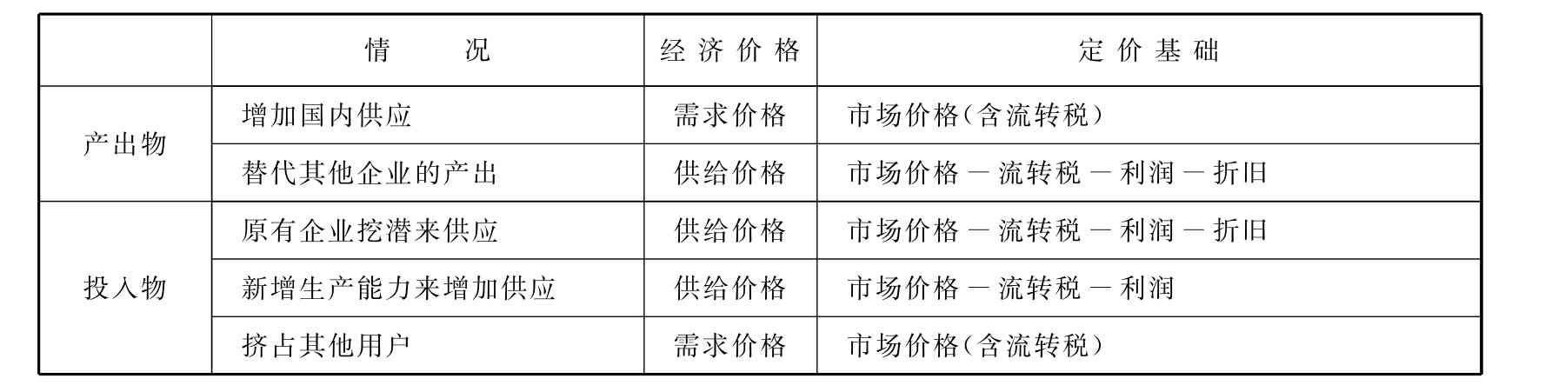
8.2.3.3 不可外贸物的影子价格
不可外贸货物的影子价格以总表。
表8-1 不可外贸货物的影子价格
不可外贸产出或投入物对市场同时具有增量和非增量影响，经济价格也是通过计算非增量和增量产出（或投入）的供给价格和需求价格的加权平均值来求得的。权重取决于非增量产出（或投入）和增量产出（或投入）的水平。

Slide 45
8.2.3.4 特殊投入物的影子价格
项目的特殊投入物是指项目在建设、生产运营中使用的劳动力、土地和自然资源等。
（1）土地影子价格
土地影子价格反映土地用于该拟建项目后，不能再用于其他目的所放弃的国民经济效益，以及国民经济为其增加的资源消耗。
土地影子价格按农用土地和城镇土地分别计算。
① 农用土地影子价格是指项目占用农用土地后国家放弃的收益，由土地的机会成本和占用该土地而引起的新增资源消耗两部分构成。
② 城镇土地影子价格通常按市场价格计算，主要包括土地出让金、征地费、拆迁安置补偿费等。

Slide 46
8.2.3.4 特殊投入物的影子价格
土地的影子价格=土地机会成本+新增资源消耗费用
所征地 | 土地机会成本 | 新增资源消耗费用
荒地 | 0 | 0
农业用地 | 农业净收益的损失 | 剩余劳动力安置费等
城市用地 | 拍卖定价 | 拆迁费用等

Slide 47
8.2.3.4 特殊投入物的影子价格
农用土地影子价格可从可在财务评价中土地费用的基础上调整计算。
土地补偿费 青苗补偿费 | 机会成本 | 按土地影子费用计算方法另行计算
剩余劳动力安置费 养老保险费 拆迁费用 | 新增资源消耗 | 换算成安影子价格计算的费用
粮食开发基金 耕地占用税 | 转移支付 | 不计为费用
表8-2 农用土地影子价格的计算

Slide 48
(2)劳动力的影子价格
8.2.3.4 特殊投入物的影子价格
影子工资反映国民经济为项目使用劳动力所付出的真实代价,由劳动力机会成本和劳动力转移而引起的新增资源耗费两部分构成.
影子工资=劳动力的边际产出+劳动力就业或转移而引起的社会资源消耗+投资用于消费而产生的贬值.
影子工资可通过财务分析时所用的工资与福利费之和乘以影子工资换算系数求得。
影子工资换算系数由国家统一测定发布。

Slide 49
（3）自然资源影子价格
8.2.3.4 特殊投入物的影子价格
各种自然资源是一种特殊的投入物，项目使用的矿产资源、水资源、森林资源等都是对国家资源的占用和消耗。矿产等不可再生自然资源的影子价格按资源的机会成本计算，水和森林等可再生自然资源的影子价格按资源再生费用计算。

Slide 50
8.2.3.5 无形效果的度量方法
几乎所有的投资项目都有一类难以直接量化的效益和费用，这些效益和费用缺乏市场价格，甚至缺乏实物计量单位，一般称之为无形费用和无形收益，统称为无形效果。
这些无形效果是真实存在的，有时是项目非常重要的效益，需要加以仔细识别和估计。
在不存在市场时,有两种主要的方法可以提供对无形效果的货币测量尺度.
  第一种是显示偏好方法:通过对实际行为（特别是实际市场的购买行为）的观察来衡量非市场影响的价值。
  第二种方法是陈述偏好方法,即通过提取出个人对于某些形式的问卷的回答来“创造”出一个需求市场.

Slide 51
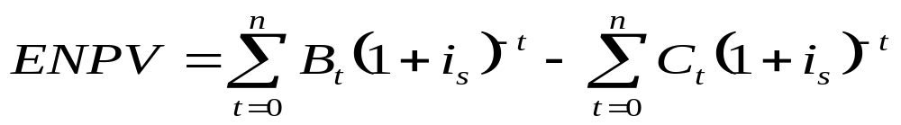

8.2.4 费用效益分析指标
1.经济净现值（ENPV）
ENPV值是反映建设项目对国民经济净贡献的绝对指标，是建设项目按照社会折现率将计算期内各年的经济净效益流量折现到建设期初的现值之和。
若B表示项目的效益流量，C表示项目的费用流量。其计算公式为：
评价准则：

Slide 52
8.2.4 费用效益分析指标
社会折现率（i_{s}）表示社会对资金时间价值的估量，即社会对投资项目占有资金所要求达到的最低盈利标准。
  各类投资项目的经济分析可采用有关机构统一发布的社会折现率，作为计算经济净现值的折现率。
  社会折现率可作为经济内部收益率的判别标准。
  目前社会折现率取值为8%。
净现值指标缺点：仅能反映出折现后效益费用值代数和的大小，不能衡量效益与费用之间的相互比例，需引用效益费用比指标。

Slide 53
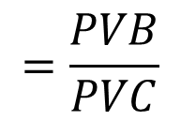
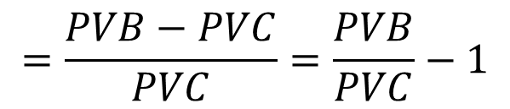
2.效益费用比
8.2.4 费用效益分析指标
效益费用比有两种计算方法：
  效益-费用比
  净效益-费用比
  式中：PVB为项目的效益现值； PVC为项目的费用现值。
法1：
法2：
评价准则：
以上两个指标在数值上相差一个1，若计算结果为效益费用比≥1或净效益费用比≥0，则达到或超过经济效率要求的水平。

Slide 54
3.经济内部收益率（EIRR）
8.2.4 费用效益分析指标
EIRR是反映建设项目对国民经济净贡献的相对指标，是建设项目在计算期内各年经济净效益的现值累计等于0时的折现率。
计算公式为：
评价准则：
EIRR≥社会折现率，表示项目方案资源配置的效率达到或者超过要求的水平.

Slide 55
8.3 费用效果分析
费用效益分析适用于方案效益可用货币计量时的评价。
费用效果分析则适用于方案效益不能用货币计量时的评价（如工程的质量、可靠性、效能等的评价）。
费用效果分析的特点：
费用是用货币单位计量的，效益是用非货币单位计量的
不能用于方案自身的评价
国防、教育、卫生保健

Slide 56
8.3 费用效果分析
使用费用效果分析要满足如下条件：
有共同的、明确的并可达到的目的或目标。
有达到这些目的或目标的各种措施方案，
，待评价的项目方案数目不少于两个，且所有方案都是相互排斥的方案。
对问题有一个限制的范围。

Slide 57
费用效果分析的过程
（1）确定目的、目标或任务。
项目的目标可能是单一的，也可能是多重的。进行费用效果分析时，首先要明确工程项目要求实现的效果。
（2）制定达到目标要求的任务要求。
需要进一步对达到上述目标的要求做出描述，即说明哪些要求是达到目标的实质性内容。
（3）形成各种可行的方案。
供选方案的构想与提出，不仅取决于技术实现的可能性，而且取决于相关人员的知识、经验和创造性思维的发挥。
（4）对项目方案的费用与效益予以正确的识别与计量.
不同项目具有不同的目标，收益的性质千差万别，在效果计量单位的选择上，既要便于计量，又要能够切实度量项目目标的实现程度。

Slide 58
费用效果分析的过程
（5）选择评价方法。
最大费用效果比法。此法直接按效用成本比最大准则比选方案，即单位成本之效果最大的方案是最优方案。此法通常适用于各供选方案的目标要求和（或）成本要求没有严格限制、允许有一定变动范围的情况。
固定成本法。此法是在各方案具有相同成本的基础上，按效果最大准则进行方案比选。通常适用于项目成本有严格限定的情况。
固定效果法。此法是在各方案具有相同效果的基础上，按成本最小准则进行方案比选。通常适用于有固定目标要求的情况

Slide 59
费用效果分析的过程
（6）对各可行方案进行达标水平及费用分析。
各供选方案经过上一步骤比较评价后，可以大致排出方案之间的优劣次序，淘汰那些明显较差的方案，保留两个或三个相对较优的方案，供进一步分析比较。
（7）敏感度分析。
即分析各种假定或条件的变化对结果的影响。
（8）作出结论。

Slide 60
费用效果分析举例（1）
例：
一个病人紧急呼救项目，其总的（对应步骤1）目标可能是改善当地家庭和单位的突发性危急病人的抢救治疗效果，实现目标的关键是缩短抢救时间，
为此制定的任务要求可能包括（对应步骤2）：
（1）缩短医院从接到呼救电话到发出救护车的回应时间；（2）缩短救护车到达病人处并把病人（必要时）送回医院的时间；（3）缩短医院的紧急诊治时间。
达到目标及完成各项任务要求的供选方案至少有以下几个（对应步骤3）：
① 各家医院各自为战，各自准备紧急救护车的方案。
② 多家医院在紧急呼救通信联网基础上，按就近原则派发救护车并可减少救护车总数的方案。

Slide 61
费用效果分析举例（1）
③ 建立全市紧急呼救中心。该中心的救护车按市区人口密度分布被分派在各区游弋待命，随时按紧急呼救中心的指令就近救护；该中心也可按及时原则，指定就近医院派发救护车，此方案可能会进一步减少医院自备救护车数，缩短抢救时间。
在选用上应视项目的具体要求和特点而定（对应步骤5）
① 如果在缩短救护时间的目标上有严格的限定要求，即在各方案具有相同效果的情况下，则可选用固定效果法，仅对各方案的投资费用与运营费用的大小进行比较，比较指标可采用费用现值或费用年值；

Slide 62
费用效果分析举例（1）
② 如果项目资金紧张，只能在限定资金条件下进行方案比选，则可采用固定费用法，只对方案的效果大小（救护时间的长短）进行比较，效果大（救护时间短）者为优；
③ 如果对项目的效果（救护时间的缩短）要求和费用要求无严格限定，允许一定的变化范围，则可以采用最大效费比法。

Slide 63
费用效果分析举例（3）
例8-4 某城市为改善交通秩序,提高车辆通行效率,拟投资新建交通自动信号控制系统.系统以可靠度为效果计量指标,可靠度用预定期限和条件下系统不发生失误的概率来表示.已知这个项目的投资与运行费用限额为24万元,效果水平要求不低于97%,备选方案有4个,有关数据有如表8-4所列,试用费用效果分析法做出方案选择.
方案 | 投资与运行费用年值 | 系统可靠度
1 | 24 | 0.99
2 | 24 | 0.98
3 | 20 | 0.98
4 | 20 | 0.97

Slide 64
费用效果分析举例（2）
(1)比较方案1和2,两者费用相同,但方案1的效果大于方案2(0.99>0.98).故保留方案1,舍去方案2.
(2)比较方案3和4,两者费用相同,但方案3的效果大于方案4(0.98>0.97).故保留方案3,舍去方案4.
(3)比较方案1和3,两者费用与效果，效用均不同,故通过效费比进行比选:
方案1 效果/费用=0.99/24=0.041
方案3 效果/费用=0.98/20=0.049
方案3是费用不超过限额条件且单位费用可获得最大效果的方案

Slide 65
费用效果分析举例（3）
例8-5提高学生英语水平的方案有:补习班,购买专用学习材料自学,网络学习,同学间互相帮助,效果计量指标为英语6级考试成绩,各个方案的支出及所提高的考试成绩如下表所示,应用费用效果分析法进行比选.
方案 | 考试成绩 | 费用 | 费效比
补习班 | 20 | 300 | 15
自学 | 4 | 100 | 25
网络学习 | 15 | 150 | 10
互相帮助 | 10 | 50 | 5

Slide 66
费用效果分析举例（3）
计算各个方案的费效比,分析以上方案,互相帮助是费效比最小的方案,但分析人员不能就此认为互相帮助的方案最好.
由于每种方案的费用和效果都不相同,其中补习班是效果最大的方法,互相帮助方案是最有效率的方案,有时人们并不选择最有效率的方案.
如果学生认为效果是重要的,不惜任何代价,就会选择补习班方案.
若认为网络教学多花100元,与互相帮助相比成绩增加5分是值得的,就会选择网络学习方案.

